Slide 1

DOLIBARR ERP/CRM
Dolibarr DAY 2022

Slide 2

L’Automatisation
C’est quoi ?

Slide 3

AUTOMATISATION
Définition
Utiliser des logiciels et des systèmes pour exécuter des processus et des tâches automatisés afin de remplacer le travail manuel et chronophage.
Dolibarr peut effectuer seul toute une palette de tâches et de processus, des plus simples aux plus complexes.
Déclenchement automatique
“A la demande”
Dolibarr peut effectuer des taches automatiquement selon des évènements déclencheurs définis (signature d’un devis par ex.)
Les processus automatiques peuvent être déclenchés à la demande selon les besoins.
(lancement au clic sur un bouton par ex.)

Slide 4

Pour qui ?
Pour TOUS !
Quelque soit votre entreprise, son statut, sa taille, son secteur d’activité, son degré de modernité, ses process, …

Slide 5
Enjeux de l’automatisation
Gain de temps
Sécurisation
Analyse et Reporting
Concentration sur les tâches
à valeur ajoutée
À la place de taches répétitives et chronophages
Maitrise et réduction du
taux d’erreur
(lié principalement aux actions humaines)
Fiabilité des données et outils de reporting simplifiés

Slide 6



Enjeux de l’automatisation
Optimisation
Rentabilité
Satisfaction client
Des process maitrisés et sécurisés
Meilleure productivité = gain d’argent
Moins d’erreurs, des actions plus rapides, ….

Slide 7
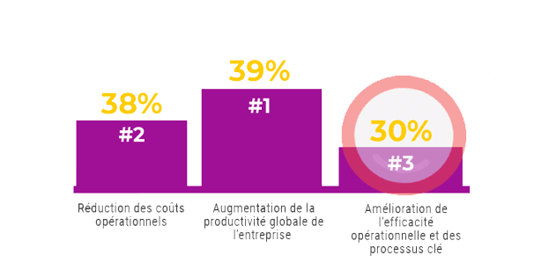
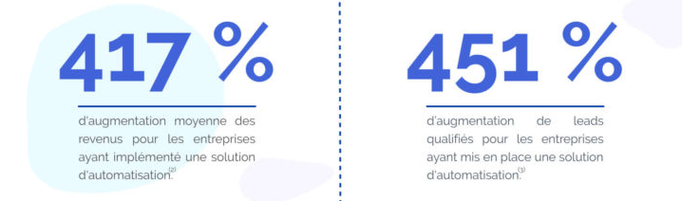
Quelques statistiques
Des impacts selon les services
https://remiojr.fr/les-chiffres-cles-de-lautomatisation/

Slide 8
Les outils d’automatisation
dans Dolibarr

Slide 9
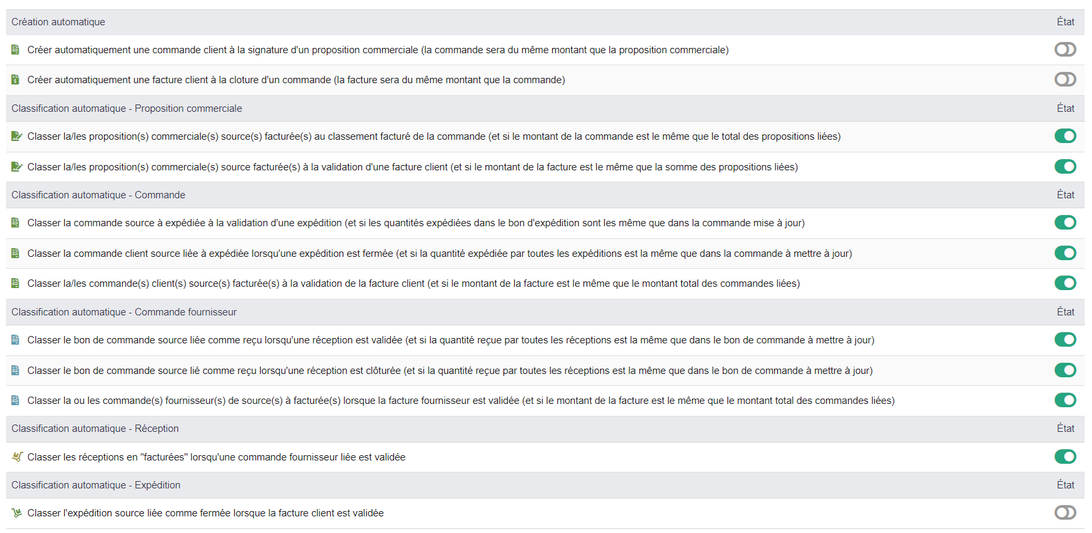
Workflow
Gestion du workflow entre différents modules
Création automatique d'objet et / ou de changement automatique d'état

Slide 10
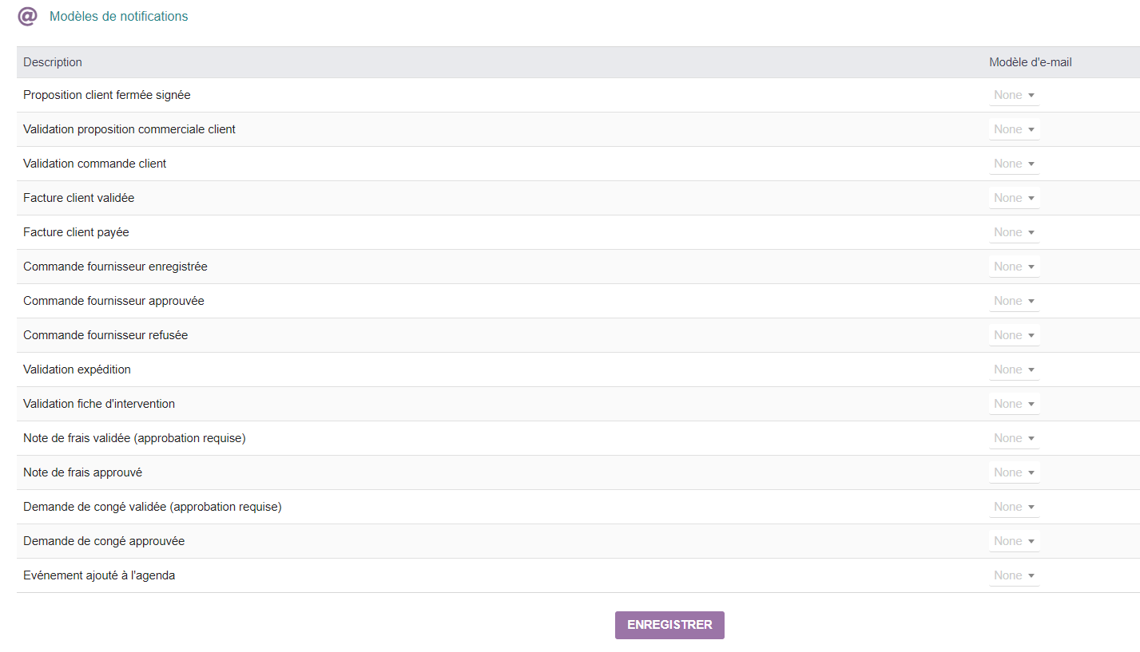
Notifications
Envoi automatique d’emails
Lors de certaines actions réalisées sur Dolibarr

Slide 11
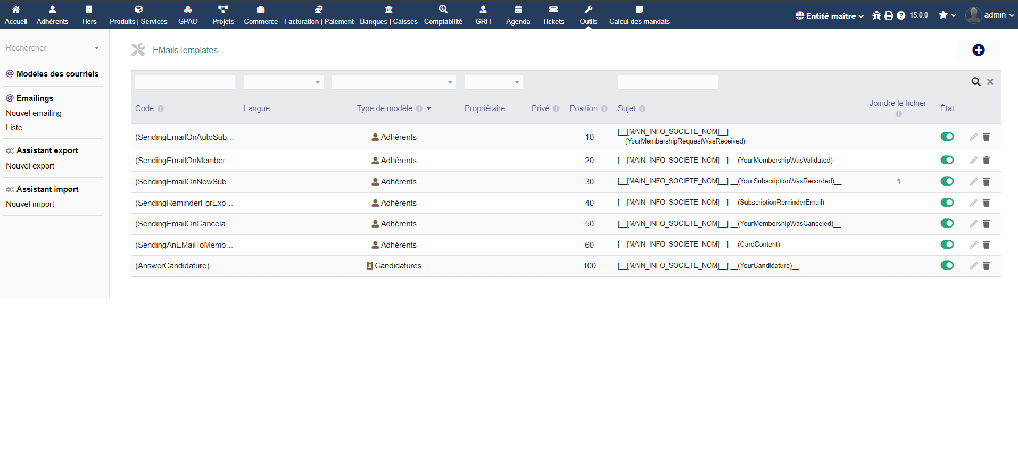
Modèles de courriels
Permet de créer vos propre modèles d’email via Dolibarr !

Slide 12



Liens de paiement
Liaison avec le système de paiement en ligne (et CB) et génération automatique du lien de paiement
Notes:
Envoi auto du lien grâce aux modèles de courriels

Slide 13
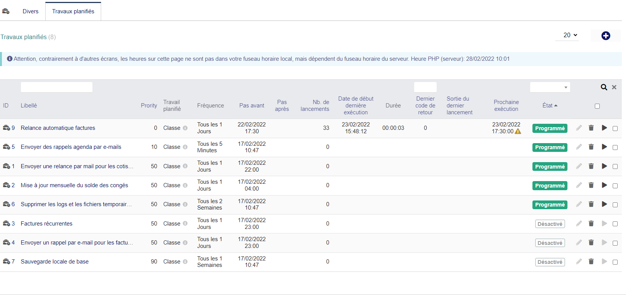
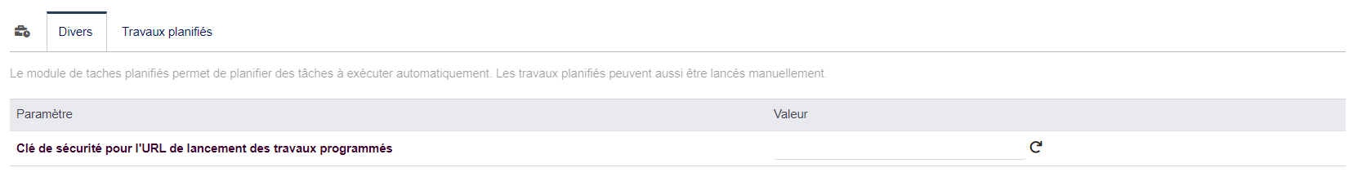
Travaux planifiés
Gestion des tâches automatiques de Dolibarr
Notes:
Attention, à activer sur serveur

Slide 14
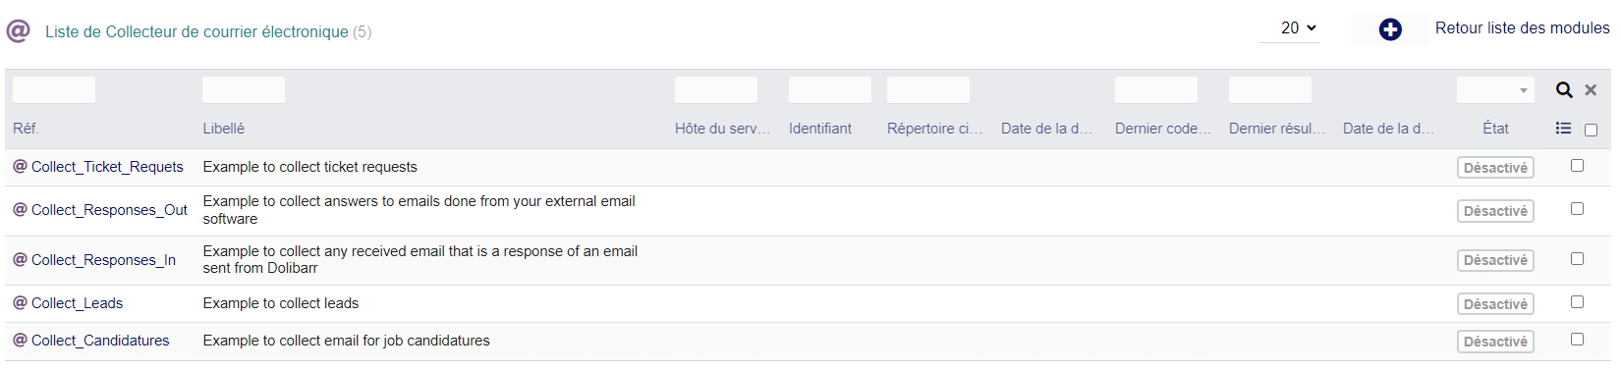
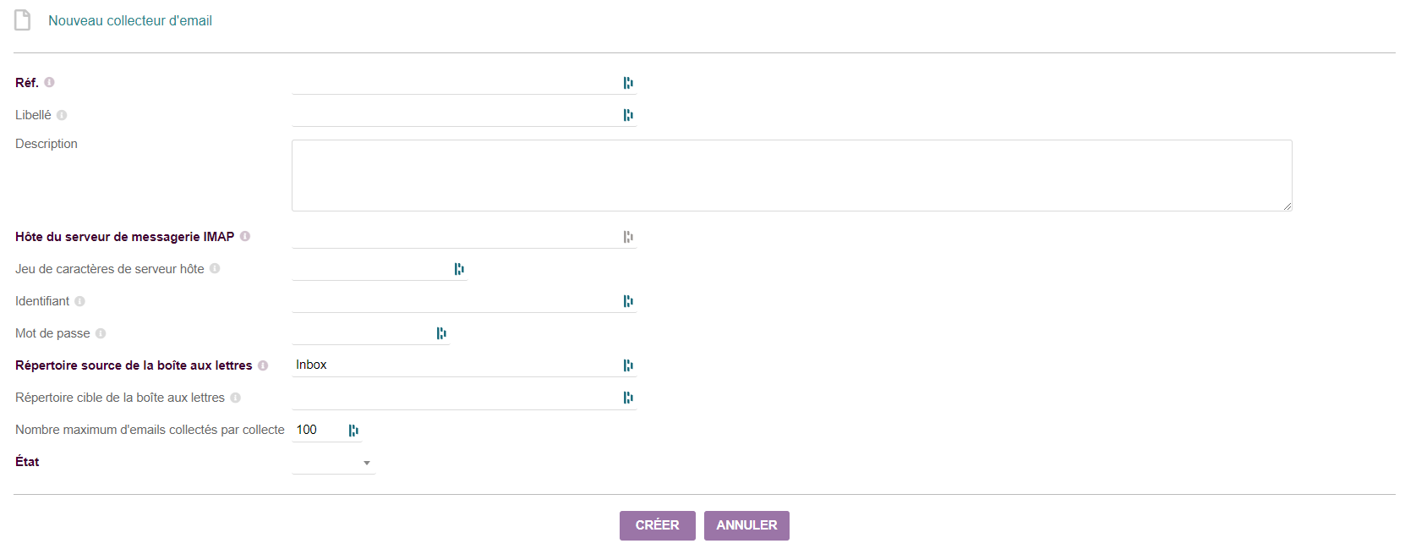
Email Collector
Permet des actions automatiques suite à la réception d’emails

Slide 15
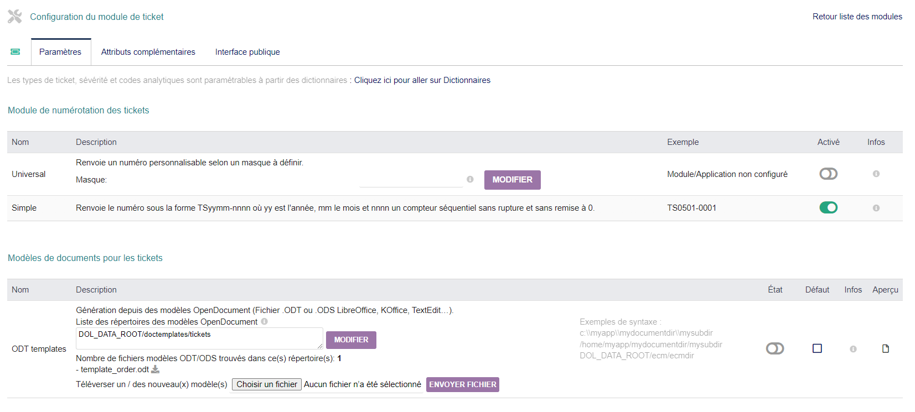
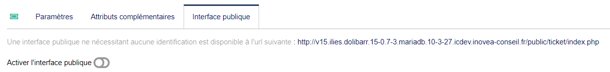
Tickets
Gestionnaire de tickets d'assistance ou de gestion de demandes internes/clients/fournisseurs

Slide 16
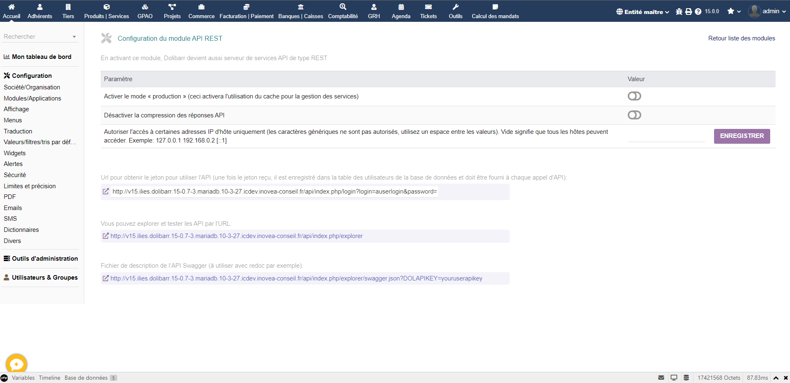
API et liaisons
Application Programming Interface ou « interface de programmation d'application »
Pour lier votre Dolibarr à un autre élément (logiciel, site web, …)

Slide 17
Les modules externes d’automatisation pour Dolibarr

Slide 18
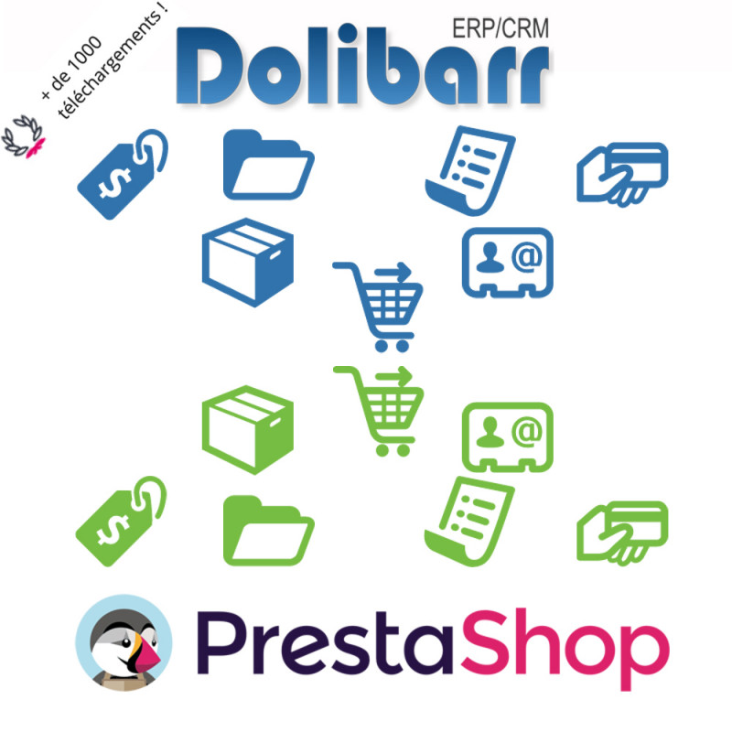
CyberOffice
Synchro sites e-commerce Prestashop
Description
CyberOffice et MyCyberOffice sont des modules de synchronisation entre Dolibarr et Prestashop. Vos stocks, prix, références, code barre, images, caractéristiques, etc. sont gérés dans Dolibarr et sont synchronisés dans Prestashop en temps réel.
112€ HT
Auteur
LVSINFORMATIQUE
PHILIPPE LEVRAY

Slide 19


WooSync
Description
Le module additionnel Easya Solutions / Dolibarr "Woosync" est un module de synchronisation multi-sites entre WooCommerce et Dolibarr. Il permet la synchronisation des catégories (tiers/produits), tiers, contacts, produits, commandes et factures.
360€ HT
Auteur

Slide 20
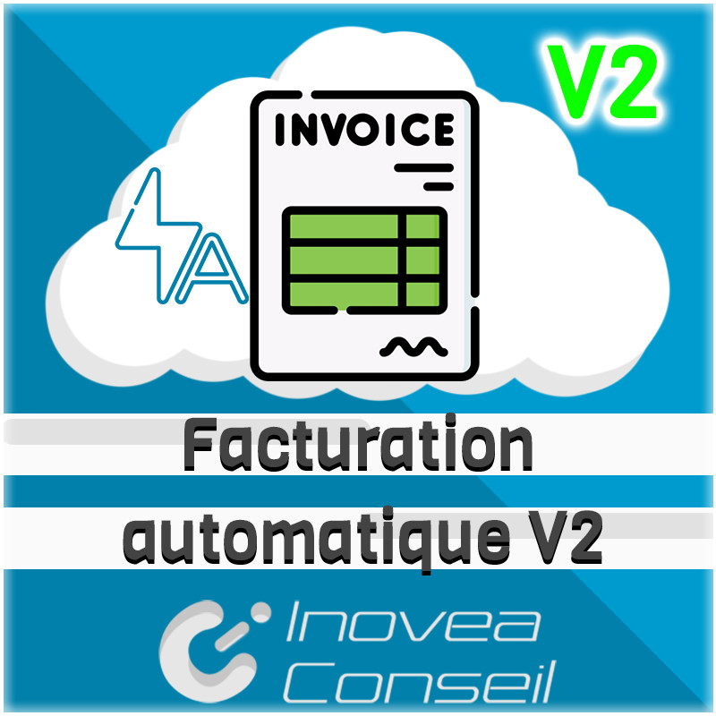

Facturation Auto
Description
Générez et envoyez automatiquement vos factures récurrentes avec ce module ! Choisissez une fois le modèle de mail et le destinataire et le module fait le reste.
100€ HT
Auteur

Slide 21
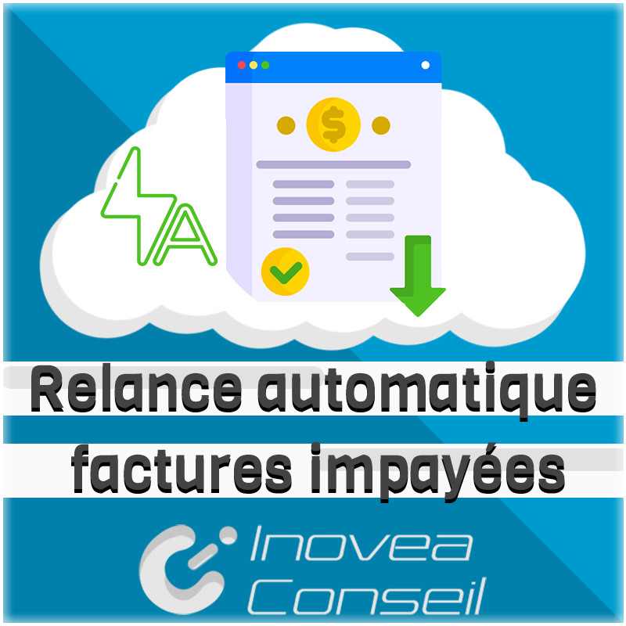
Relance Auto Factures Impayées
Description
Assurez automatiquement le suivi de vos impayés grâce à ce module. Créez facilement et rapidement des emails ou des courriers de relance d’impayés sur-mesure, avec 4 niveaux différents : du rappel avant échéance à la mise en demeure de payer. Le module prend en charge le multilangue.
200€ HT
Auteur

Slide 22
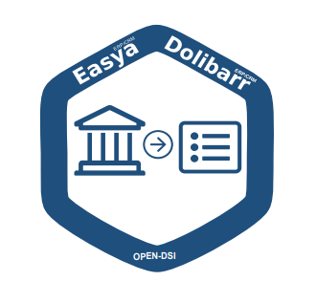
Suivi Bancaire Automatique
Description
L’abonnement Suivi Bancaire Automatique permet de connecter votre solution de gestion Easya ou Dolibarr à vos comptes bancaires en ligne et de récupérer en un clic toutes vos écritures. Grâce à notre partenaire Budget Insight, il est possible de récupérer plus de 300 établissements financiers en France et à l’étranger
19,90 € / mois
350€ Frais initiaux
Auteur

Slide 23

Relance Devis
Description
Gérez vos relances commerciales et assurez le pilotage grâce à ce module, propositions/devis à relancer, suivi des relances réalisées. Créez facilement et rapidement des emails ou des courriers de relance de devis sur-mesure, avec autant de modèles différents que nécessaires. Relances automatiques ou manuelle. Un seul clic suffit pour relancer tous les devis.
150€ HT
Auteur

Slide 24
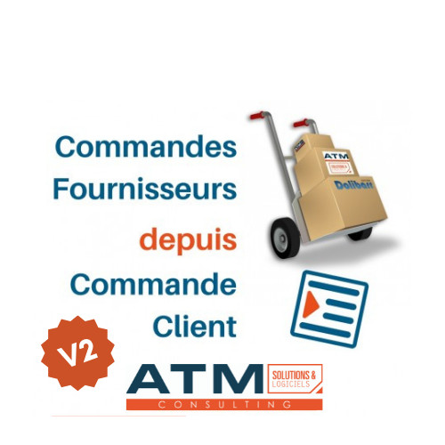

Commande client -> fournisseur
Description
Avec ce module, créez des commandes fournisseurs directement depuis la commande d'un client. Ainsi vous gagnerez du temps et vous n’aurez plus aucune raison d’être à court de stock !
200€ HT
Auteur

Slide 25
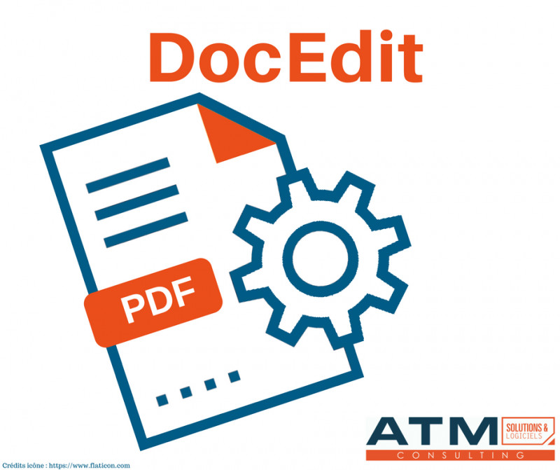
DocEdit
Description
Créer vos modèles de document et générer vos PDF avec DocEdit, pour vos proposition commerciales, tiers, contacts, factures et contrats. Dans cette version, il est maintenant possible d'ajouter des lignes issues de vos documents (factures, devis, etc...). Il est également possible de personnaliser vos entêtes et pieds de page.
700€ HT
Auteur

Slide 26

Tâches depuis tickets
Description
Ce module permet de créer une tâche directement depuis un ticket. Cela vous permettra d’ajouter le temps passé, concernant la résolution du ticket dans l’onglet « Temps consommé » du projet lié à celui-ci. Le module sert à gagner du temps concernant l’ajout de temps consommé sur un projet, le temps consommé pourra être tout de suite ajouté via un Ticket
75€ HT
Auteur

Slide 27
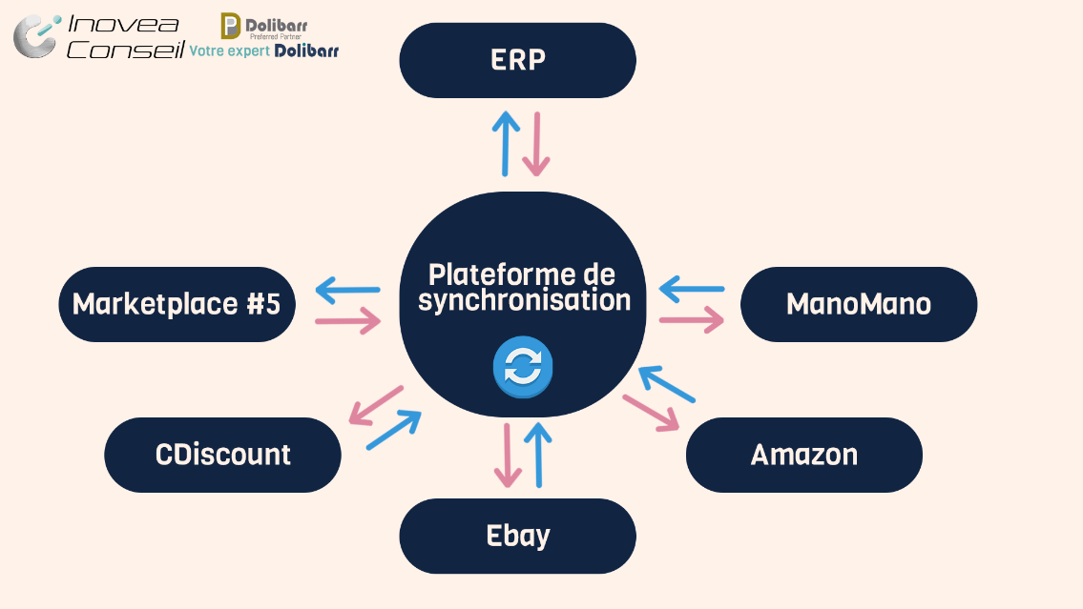

CentrAllConnect
Description
La plateforme permettra de synchroniser des données entre Dolibarr et des marketplaces.
Par exemple, les commandes passées sur un marketplace redescendront automatiquement dans Dolibarr et cela créera automatiquement une commande, une facture, une sortie de stock, …. Et le stock des produits, à jour dans l’ERP, sera remonté automatiquement aux différents Marketplace.
Auteur

Slide 28

Workflow sur-mesure
Description
Personnalisez votre Dolibarr et automatisez vos processus internes sur-mesure grâce à un développement dédié
Coût
Sur Devis

Slide 29

Et VOUS,
Que souhaitez-vous
automatiser ?

Slide 30
Merci de votre écoute
Email : info@inovea-conseil.com
Tel : 03 74 47 76 47

